Slide 1
SMARTsuite 9.1 개발가이드_실습
- 개발 가이드 (실습)-
2018년 6월

Slide 2
Version | Date | Author | Comment
1.0 | 2018/06/15 | 김완섭 | 초안작성
1. Revision History
Role | Name | Version | Date
2. Quality Review
3. Related Documents
Title | Version | Created by | Approved by | Date

Slide 3
목차
본 문서에서는 SMARTsuite9.x 어플리케이션의 실습 과제를 설명합니다.
프로세스
테이블정보
폴더 및 파일 생성
서버개발
기타

Slide 4
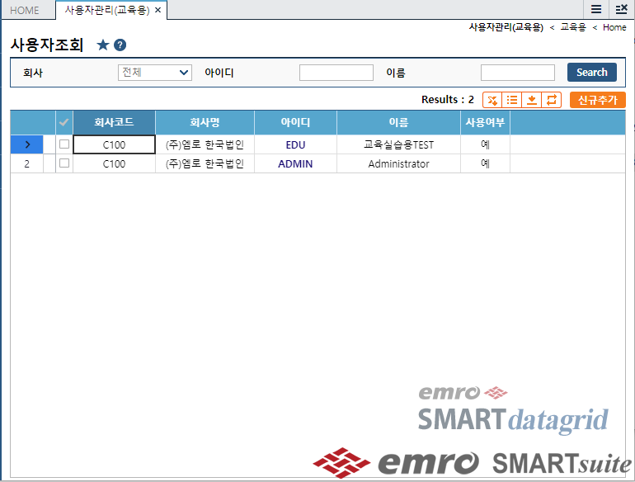
1. 프로세스
사용자조회
사용자 조회
1
Search 버튼 클릭 시 사용자 목록을 조회한다.
신규추가 버튼 클릭 시 사용자 상세정보 화면으로 페이지 전환한다.
신규추가 버튼은 저장 권한을 부여한다.
아이디 클릭 시 사용자 상세정보 화면으로 페이지 전환되며 해당 사용자 정보를 조회하여 보여준다.
전 구매 프로세스 지원
2
3

Slide 5
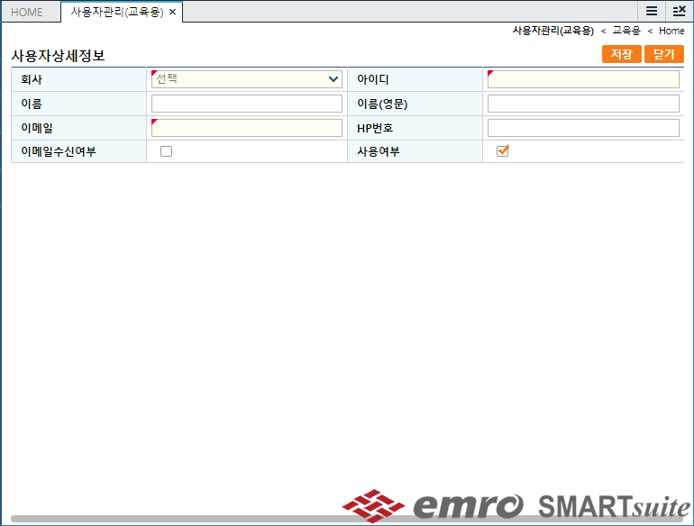
1. 프로세스
사용자 상세정보 - 신규
사용자 상세정보 – 신규추가 클릭 시
1
2
저장 버튼 클릭 시 입력한 사용자 정보를 신규 저장 한다.
닫기 버튼 클릭 시 사용자 조회 화면으로 페이지 전환 한다.
저장 버튼은 저장 권한을 부여한다.
신규 일 경우 회사 , 아이디, 이메일 항목은 필수 입력으로 한다.
전 구매 프로세스 지원

Slide 6
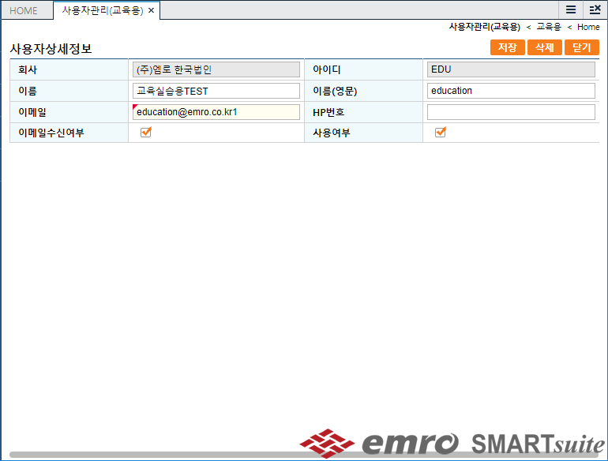
1. 프로세스
사용자 상세정보 - 수정
사용자 상세정보 – 수정
1
2
3
저장 버튼 클릭 시 사용자 정보를 수정한다.
삭제 버튼 클릭 시 해당 사용자를 삭제한다.
저장, 삭제 버튼은 저장권한을 부여한다.
닫기 버튼 클릭 시 사용자 조회 화면으로 페이지 전환 한다.
수정 일 경우 회사, 아이디 항목은 수정할 수 없다.
전 구매 프로세스 지원

Slide 7
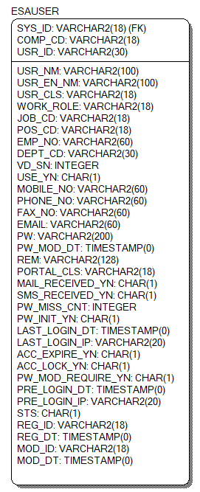
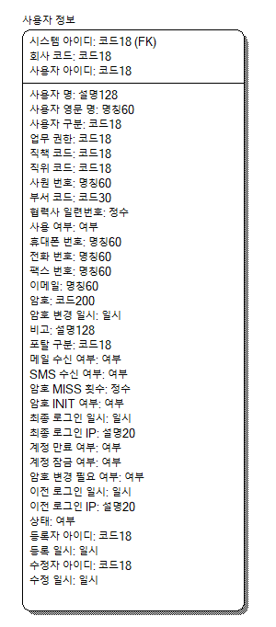
2. 테이블 정보
사용자 정보(ESAUSER)
비고
전 구매 프로세스 지원
전 구매 프로세스 지원
USR_CLS : 내부 사용자 – B
STS : 신규 – C , 수정 – U

Slide 8
2. 테이블 정보 – 사용자 조회
사용자 조회 ( ESAUSER )
비고
전 구매 프로세스 지원
usr_nm
사용 여부 공통코드 : C009
사용 여부 sc-combobox-column :
display-field =“label”
value-field =“data”
회사 목록 요청 url : getAllCompanyList.do
회사 목록 sc-combobox-field :
display-field =“comp_nm”
value-field =“comp_cd”
comp_cd
usr_id
comp_cd
comp_nm
usr_id
usr_nm
use_yn

Slide 9
2. 테이블 정보 – 사용자 조회
사용자 정보 ( ESAUSER )
비고
전 구매 프로세스 지원
sc-checkbox-field :
checked-value=“Y”
un-checked-value=“N”
이메일 validator-type : “email”
HP번호 입력제한 :
mask-re=“/[0-9\-+]/”
HP번호 validator-type : “mobile”
comp_cd
usr_id
usr_nm
usr_en_nm
email
mobile_no
mail_received_yn
use_yn

Slide 10
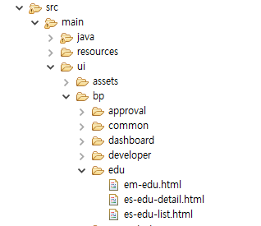
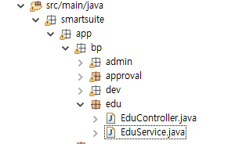
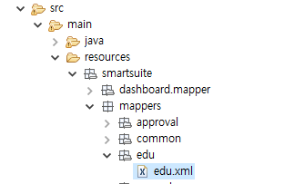
3. 폴더 및 파일 생성
폴더 및 파일 생성
개발가이드의 파일 명 규칙에 따라 개발할 화면의 파일을 생성
파일 생성
전 구매 프로세스 지원
UI
서버
UI 경로 : src/main/ui/bp/edu
서버 경로 : src/main/java/app/bp/edu
mapper 경로 : src/main/resources/smartsuite/mappers/edu
mapper

Slide 11
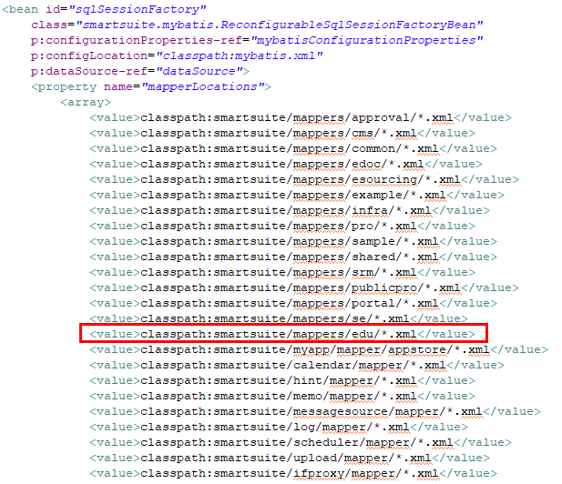
4. 서버개발
구현 순서
Controller 클래스 구현
Service 클래스 구현
Mybatis mapper.xml 구현
mybatis-context.xml에 mapper.xml등록
mybatis-context.xml

Slide 12
5. 기타
UI 작성 규칙
버튼 및 필드의 visible 컨트롤은 formula를 사용하여 할 것
저장 시 필수 값 및 유효성 체크 할 것
목록과 상세화면 전환 시 sc-pages 와 load 함수를 사용하여 할 것
sys_id, reg_id, reg_dt
테이블의 PK에 속한 sys_id를 테이블에 입력 시, mapper.xml 상에 #{g.tenant}를 사용하여 현재 세션의 tenant를 입력
reg_id, mod_id 입력 시 , #{g.username} 사용
reg_dt, mod_dt 입력 시 , #{g.now} 사용

Slide 13
End of Document

